Slide 1
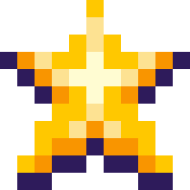
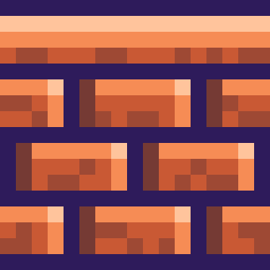


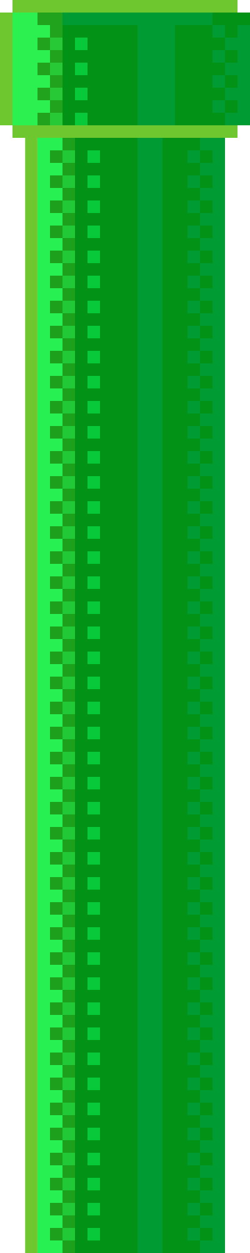

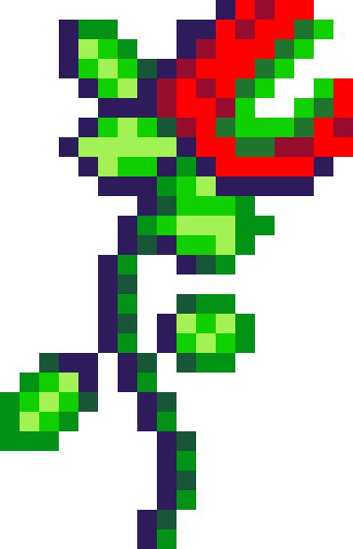

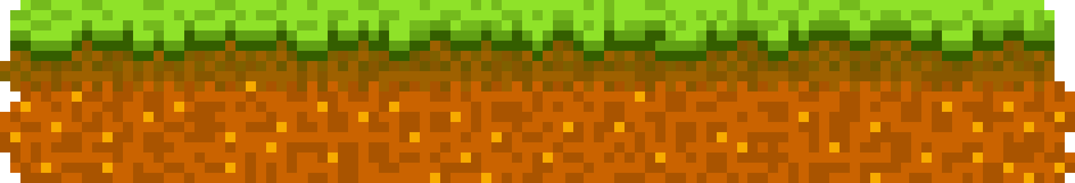
AGENTE INTELLIGENTE IN SUPER MARIO BROS: REINFORCEMENT LEARNING E VISIONE ARTIFICIALE
Progetto presentato per l'esame di Intelligenza Artificiale 2024/2025
ARCANGELI GIOVANNI
CIANCIO VITTORIO
DI MAIO MARCO
Notes:
Ciao a tutti! Oggi vi parlerò del nostro progetto intitolato 'Agente Intelligente in Super Mario Bros: Reinforcement Learning e Visione Artificiale'. Questo lavoro è stato sviluppato nell’ambito dell’esame di Intelligenza Artificiale per l’anno accademico 2024/2025. La particolarità di questo progetto è che il tema, ovvero l’utilizzo di Super Mario Bros come ambiente di test, è stato assegnato dal professore. Questo ci ha dato l’occasione di applicare tecniche avanzate di apprendimento automatico in un contesto originale e, come vedremo, più complesso di quanto sembri.

Slide 2
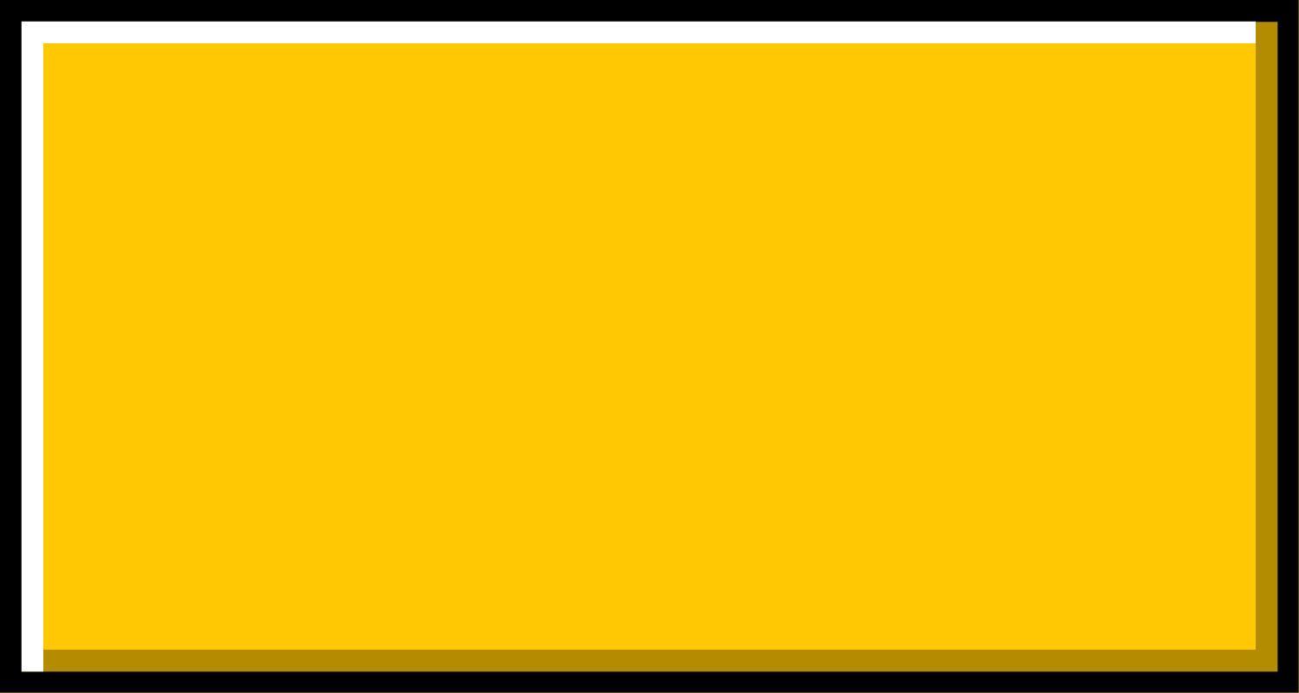
Roadmap del Progetto
1. Introduzione
2. Background teorico
3. Metodologia
4. Risultati e analisi
5. Problemi incontrati
6. Conclusioni e sviluppi futuri
Notes:
Prima di entrare nel vivo, vi spiego rapidamente come ho strutturato la presentazione. Partiremo con una introduzione per capire il contesto e gli obiettivi del progetto. Poi passeremo al background teorico, dove vi illustrerò i concetti fondamentali di Reinforcement Learning e visione artificiale. Successivamente, vedremo la metodologia utilizzata per implementare l’agente nel gioco di Super Mario Bros, e concluderemo con una panoramica dei risultati e delle difficoltà incontrate.

Slide 3
1. INTRODUZIONE

Slide 4
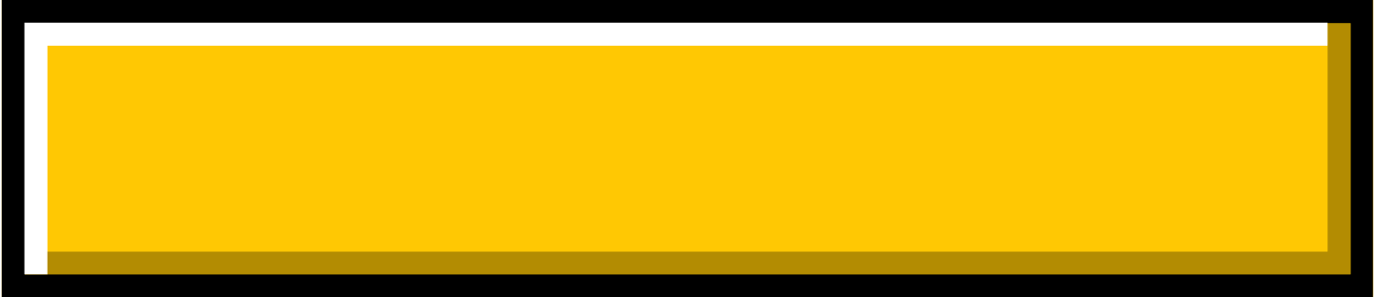

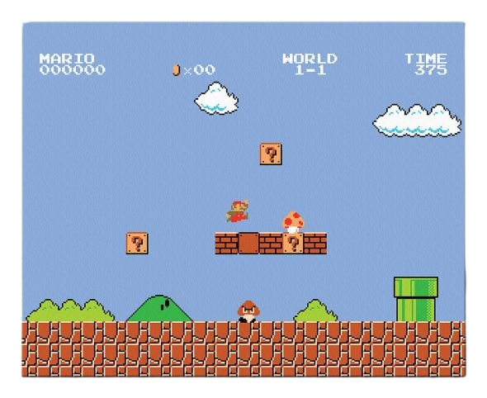
Contesto del progetto
Perché Super Mario Bros?
Questo progetto nasce nell'ambito dell'esame di Intelligenza Artificiale, con l'obiettivo di applicare tecniche avanzate di Reinforcement Learning (RL) in un ambiente dinamico e complesso. Il videogioco Super Mario Bros è stato scelto per la sua sfida unica: combina il controllo sequenziale delle azioni con la navigazione in ambienti ricchi di ostacoli e nemici. La complessità del gioco lo rende un banco di prova ideale per valutare l'efficacia di diversi algoritmi e per esplorare strategie innovative.
Notes:
Come accennavo prima, la scelta di Super Mario Bros non è casuale: è stata indicata dal professore come parte della traccia del progetto. Tuttavia, si è rivelata una scelta molto interessante e stimolante. A prima vista, Super Mario può sembrare un semplice videogioco, ma in realtà rappresenta un ambiente perfetto per testare algoritmi intelligenti. Mario deve affrontare una serie di sfide: saltare ostacoli, evitare nemici, raccogliere power-up e completare il livello nel minor tempo possibile. Questa combinazione di elementi rende il gioco un banco di prova ideale per valutare l’efficacia degli algoritmi di Reinforcement Learning e per sperimentare nuove strategie di apprendimento.

Slide 5
Obiettivi e motivazioni
Cosa volevamo ottenere?
L'obiettivo principale era creare un agente in grado di completare un livello di Super Mario Bros in autonomia. Per farlo, ci siamo posti due sfide principali:
Confrontare due algoritmi di RL avanzati, DDQN e PPO, per valutarne prestazioni e limiti. Abbiamo scelto DDQN per la sua capacità di gestire spazi di azione discreti e ridurre la sovrastima dei valori Q, e PPO per la sua efficienza nell'aggiornamento della politica in ambienti complessi. Entrambi risultano particolarmente adatti per il controllo sequenziale richiesto da Super Mario Bros.
Integrare YOLOv5, un sistema di visione artificiale, per fornire all'agente una comprensione più profonda dell'ambiente di gioco.
Questa combinazione di tecniche punta a massimizzare le prestazioni dell'agente e a esplorare nuove applicazioni in ambienti complessi.
Notes:
Il nostro obiettivo principale era quello di creare un agente capace di completare un livello di Super Mario Bros in totale autonomia. Per raggiungere questo risultato, ci siamo posti due sfide fondamentali:
Confrontare due algoritmi di Reinforcement Learning avanzati: il DDQN e il PPO. Il DDQN è stato scelto per la sua capacità di gestire spazi di azione discreti e ridurre la sovrastima dei valori Q, mentre il PPO è noto per la sua efficienza nell’aggiornare la politica dell’agente in ambienti complessi.
Integrare un sistema di visione artificiale, nello specifico YOLOv5, per fornire all’agente una comprensione visiva dell’ambiente di gioco. L’obiettivo era far sì che l’agente non solo reagisse ai cambiamenti, ma comprendesse anche cosa stava vedendo, riconoscendo nemici, ostacoli e oggetti utili. In questo modo, volevamo esplorare come la combinazione di Reinforcement Learning e visione artificiale potesse migliorare le prestazioni dell’agente in un ambiente dinamico come quello di Super Mario Bros.

Slide 6
2. BACKGROUND TEORICO

Slide 7
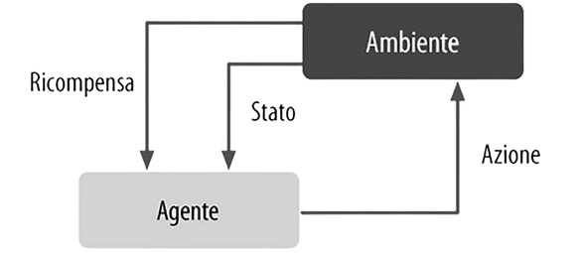
Introduzione al Reinforcement Learning
Cos'è il Reinforcement Learning?
Il Reinforcement Learning (RL) è una branca dell’apprendimento automatico in cui un agente interagisce con un ambiente per massimizzare una funzione obiettivo chiamata reward. Questo processo segue tre passaggi fondamentali:
L’agente percepisce lo stato dell’ambiente.
Seleziona un’azione basata su una politica.
Riceve una ricompensa e passa a un nuovo stato.
L’obiettivo dell’RL è trovare una politica ottimale che massimizzi il valore atteso delle ricompense nel tempo.
Notes:
Prima di entrare nei dettagli degli algoritmi, vediamo cos’è il Reinforcement Learning. Immaginate un agente, come il nostro Mario, che deve imparare a giocare senza alcuna istruzione diretta. Non gli diciamo esattamente cosa fare, ma gli forniamo un sistema di ricompense e penalità:
Ogni volta che Mario fa qualcosa di corretto, come saltare su un nemico o raccogliere una moneta, riceve una ricompensa positiva.
Se invece fa un errore, come cadere in un buco o essere colpito da un nemico, riceve una penalità.
Questo processo segue tre passaggi fondamentali:
L’agente osserva lo stato dell’ambiente (ad esempio, la posizione di Mario rispetto agli ostacoli).
Sceglie un’azione da compiere (saltare, correre, fermarsi).
Riceve una ricompensa o una penalità e aggiorna la sua strategia.
L’obiettivo è che, nel tempo, l’agente impari a massimizzare le ricompense e a minimizzare le penalità, migliorando continuamente il suo comportamento fino a diventare autonomo nel completare il livello.

Slide 8
Algoritmi di Reinforcement Learning
Abbiamo implementato due algoritmi principali di RL:
DDQN (Deep Double Q-Network):
Riduce la sovrastima dei valori Q separando le reti per selezionare le azioni e calcolare i valori.
Adatto per spazi discreti, come i controlli di Super Mario Bros.
PPO (Proximal Policy Optimization):
Apprende una politica direttamente, ottimizzando una funzione di vantaggio.
Gestisce spazi di stato e azione complessi, con aggiornamenti stabili grazie a un meccanismo di clipping.
Notes:
Ora entriamo nel dettaglio dei due algoritmi che abbiamo utilizzato per addestrare il nostro agente: il DDQN e il PPO.
DDQN (Deep Double Q-Network): Il DDQN è un’evoluzione del Q-Learning, un algoritmo classico del Reinforcement Learning. Il problema del Q-Learning tradizionale è che tende a sovrastimare i valori delle azioni, portando l’agente a fare scelte non sempre ottimali. Il DDQN risolve questo problema utilizzando due reti neurali distinte: una rete sceglie l’azione migliore, mentre l’altra valuta quanto è buona quella scelta. Questa separazione riduce l’errore nella stima dei valori e rende l’apprendimento più stabile. Il DDQN è particolarmente adatto per ambienti con spazi di azione discreti, come Super Mario Bros, dove le azioni sono limitate a 'salta', 'corri', 'fermarsi', ecc.
PPO (Proximal Policy Optimization): Il PPO, invece, è un algoritmo più recente e sofisticato. A differenza del DDQN, che valuta le singole azioni, il PPO lavora direttamente sulla politica dell’agente, cioè sulla sua strategia complessiva. Una delle caratteristiche principali del PPO è il clipping degli aggiornamenti. In pratica, l’algoritmo limita quanto l’agente può cambiare il suo comportamento durante l’addestramento. Questo aiuta a mantenere l’apprendimento stabile ed evita che l’agente faccia cambiamenti troppo drastici che potrebbero peggiorare le sue prestazioni. Questo rende l’apprendimento più stabile e riduce il rischio che l’agente perda le strategie buone che aveva già imparato. Il PPO è particolarmente efficace in ambienti complessi e dinamici, come quelli dei videogiochi, dove è importante mantenere un equilibrio tra esplorazione e stabilità.

Slide 9
YOLOv5: Visione artificiale in tempo reale
YOLOv5 (You Only Look Once) è un modello avanzato di visione artificiale per il rilevamento di oggetti:
Divide un’immagine in griglie, identificando oggetti con bounding box e classi.
Abbiamo addestrato YOLOv5 su un dataset personalizzato di immagini tratte da Super Mario Bros.
Vantaggi:
Alta precisione e velocità.
Riconoscimento accurato degli oggetti come nemici, ostacoli e power-up.
Notes:
Oltre al Reinforcement Learning, abbiamo deciso di integrare nel progetto un sistema di visione artificiale per migliorare la comprensione dell’ambiente di gioco. Abbiamo scelto YOLOv5, che sta per You Only Look Once, uno dei modelli più avanzati per il rilevamento di oggetti in tempo reale. YOLOv5 divide l’immagine del gioco in piccole griglie e identifica oggetti come nemici, ostacoli o power-up, disegnando dei bounding box intorno a loro. Questo consente all’agente non solo di vedere i pixel del gioco, ma di riconoscere attivamente cosa sta succedendo nell’ambiente.

Slide 10
Integrazione di YOLOv5 con PPO
Perché integrare YOLOv5 con PPO?
L'integrazione di YOLOv5 con PPO ha migliorato l’interpretazione dell’ambiente di gioco:
Input tradizionale PPO: utilizza frame raw del gioco.
Input con YOLOv5: aggiunge un canale di osservazione con bounding box degli oggetti.
Questo approccio permette:
Riconoscimento dettagliato di nemici e ostacoli.
Decisioni più informate basate sulla distanza e posizione degli oggetti.
Notes:
L’integrazione di YOLOv5 con l’algoritmo PPO ha rappresentato un passo fondamentale per rendere l’agente ancora più intelligente. Normalmente, un agente addestrato con PPO utilizza i frame grezzi del gioco, cioè le immagini così come appaiono sullo schermo. Tuttavia, queste immagini non forniscono informazioni esplicite su cosa ci sia nell’ambiente. Con l’integrazione di YOLOv5, invece, abbiamo aggiunto un canale di osservazione in più: l’agente riceve informazioni dettagliate sulla posizione e la distanza di nemici, ostacoli e power-up. Questo gli permette di prendere decisioni più consapevoli: ad esempio, può evitare un nemico che si avvicina o pianificare un salto preciso in base alla posizione di un ostacolo.

Slide 11
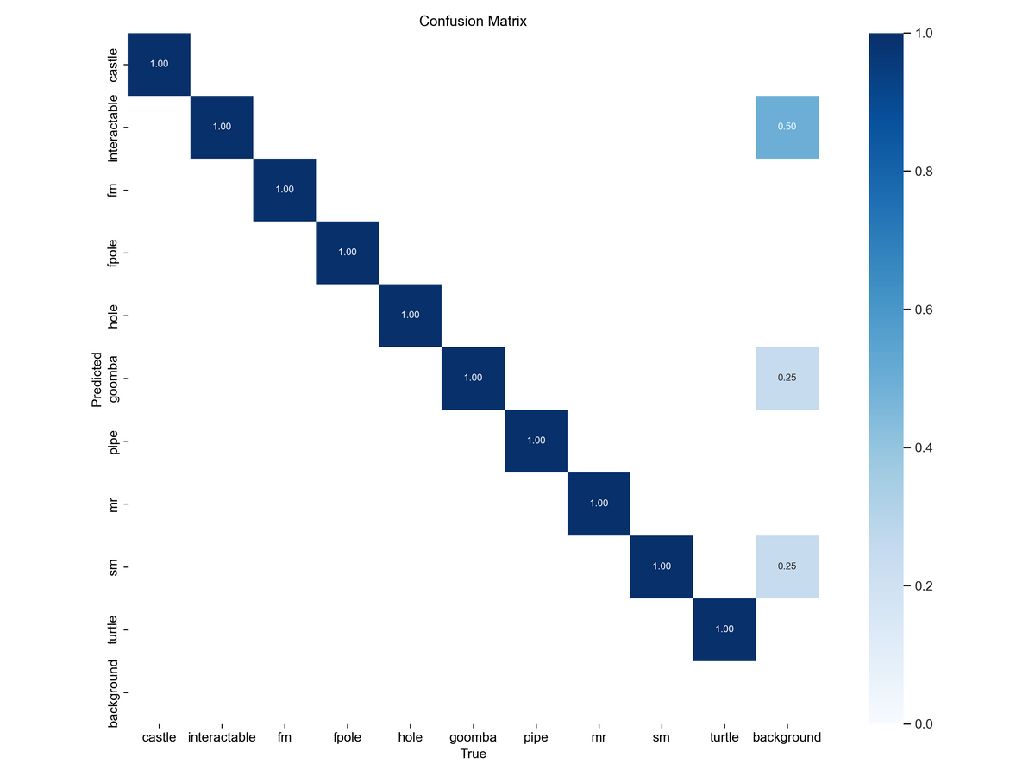
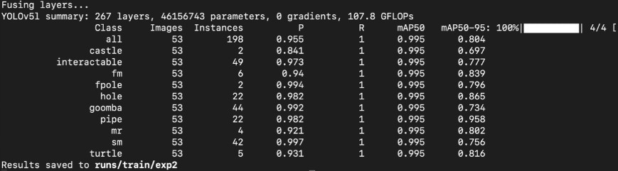
Prestazioni di YOLOv5 nel riconoscimento degli oggetti
YOLOv5 ha fornito ottimi risultati nel rilevamento degli oggetti nel contesto di Super Mario Bros. Le principali metriche dimostrano la precisione del modello:
Precisione (Precision): 94,2% - pochi falsi positivi.
Richiamo (Recall): 100% - nessun oggetto perso.
mAP@50-95: 87,6% - bilanciamento tra precisione e richiamo su diverse soglie.
La matrice di confusione mostra alte prestazioni per le principali classi, ma alcune difficoltà nel riconoscimento di classi sottorappresentate, come il flagpole.
Notes:
Parlando delle prestazioni di YOLOv5 nel riconoscimento degli oggetti, i risultati sono stati decisamente molto positivi, confermando l’efficacia di questo modello in un contesto come Super Mario Bros, che presenta oggetti e nemici con forme e colori diversi ma spesso molto piccoli o parzialmente nascosti sullo schermo.
La precisione del modello ha raggiunto il 94,2%. Questo significa che il sistema ha commesso pochissimi falsi positivi, ovvero ha raramente scambiato un oggetto per un altro o segnalato la presenza di qualcosa che in realtà non c’era. Questo è fondamentale in un ambiente di gioco dove, ad esempio, confondere un Goomba con un innocuo blocco potrebbe portare a decisioni sbagliate da parte dell’agente.
Il recall è stato addirittura del 100%, il che vuol dire che il modello è stato in grado di rilevare tutti gli oggetti effettivamente presenti nelle immagini. In altre parole, nessun nemico, ostacolo o power-up è sfuggito all’agente durante l’osservazione dell’ambiente di gioco. Questo è un risultato eccellente, perché significa che l’agente non ha mai ignorato per errore minacce o opportunità presenti sullo schermo.
Infine, la metrica mAP@50-95 ha raggiunto un ottimo 87,6%. Questa metrica, ci dice quanto bene un modello riesce a riconoscere diversi tipi di oggetti in un’immagine (In pratica: Prima si misura quanto bene il modello riconosce ogni singolo tipo di oggetto, Poi si fa la media di questi risultati per avere un numero che rappresenta la performance complessiva del modello.). Un valore così alto indica che YOLOv5 è stato capace di riconoscere con coerenza e accuratezza gli oggetti in diversi contesti, sia quando erano in primo piano che quando erano più difficili da individuare, come nel caso degli ostacoli parzialmente visibili o dei nemici in movimento.
Tuttavia, nonostante questi ottimi risultati, il modello ha incontrato alcune difficoltà nel riconoscere oggetti meno rappresentati nel dataset. Un esempio chiaro è il flagpole, la bandiera che si trova alla fine del livello, che era presente in poche immagini del nostro set di addestramento. Questo ha portato il modello a essere meno accurato nel rilevarlo rispetto ad altri oggetti più comuni, come i Goomba o le pipe.
Queste difficoltà ci hanno insegnato un’importante lezione: la qualità del riconoscimento visivo non dipende solo dall’algoritmo, ma anche dal bilanciamento e dalla varietà del dataset utilizzato per l’addestramento. In futuro, un’espansione del dataset con più immagini di oggetti meno rappresentati, o l’utilizzo di tecniche di data augmentation, potrebbe migliorare ulteriormente le prestazioni del modello.
I numeri 50 e 95 indicano le soglie di accuratezza che usiamo per valutare il modello.
@50 significa che consideriamo corretto un riconoscimento se c'è almeno il 50% di sovrapposizione tra il riquadro che il modello ha disegnato intorno all'oggetto che ha riconosciuto nell'immagine e quello annotato manualmente dagli esseri umani come il riferimento "giusto". Questa è una soglia più tollerante.
@95 è molto più rigorosa: il riconoscimento è considerato corretto solo se c'è almeno il 95% di sovrapposizione. Questo vuol dire che il riquadro deve essere quasi perfetto.
Quando scriviamo mAP@50-95, significa che calcoliamo la media della precisione del modello su diverse soglie, partendo da 50% e arrivando fino a 95%, con incrementi del 5%. In pratica, il modello viene valutato su 10 livelli di difficoltà:
50%, 55%, 60%, 65%, 70%, 75%, 80%, 85%, 90%, 95%.

Slide 12
3. METODOLOGIA
Notes:
Passiamo adesso al cuore del nostro progetto: la metodologia e i risultati ottenuti.

Slide 13
Simulazione di Super Mario Bros
Per il progetto, abbiamo utilizzato il framework Gym con il pacchetto Gym-Super-Mario-Bros. Questo ci ha permesso di simulare il livello 1-1 del gioco, configurato con due set di controlli:
SIMPLE_MOVEMENT: azioni base per un'interazione semplificata.
COMPLEX_MOVEMENT: un set completo per un controllo più preciso.
Abbiamo integrato wrapper personalizzati per ottimizzare l'apprendimento:
FrameStack: combina più frame consecutivi per fornire un contesto temporale.
ResizeObservation e GrayscaleObservation: riducono la complessità delle osservazioni trasformando i frame in immagini 84x84 in scala di grigi.
Reward Shaping: incentiva progressi nel livello e penalizza errori come cadute e morti.
Notes:
Per simulare Super Mario Bros, abbiamo utilizzato il framework Gym con il pacchetto Gym-Super-Mario-Bros che ci ha permesso di effettuare delle simulazioni sul livello 1 del primo mondo del gioco. Inoltre, sono stati configurati due set di controlli: Il Simple_Movement con azioni semplificate e il Complex con un set di azioni composte e più complesse. Per ottimizzare l’apprendimento, abbiamo introdotto tecniche come FrameStack, combinare più frame consecutivi e fornire un contesto temporale, il ResizeObservation e GrayscaleObservation per semplificare i frame e il Reward Shaping, per incentivare il progresso dell’agente.

Slide 14
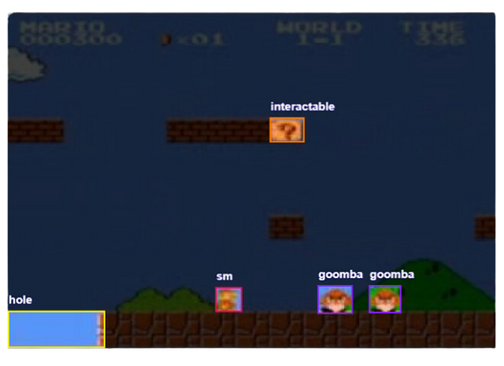
Creazione del Dataset YOLO
Preparare YOLOv5 al gioco
Per addestrare YOLOv5, abbiamo creato un dataset personalizzato di circa 350 immagini. Le immagini, estratte dal gioco o da dataset preesistenti, sono state annotate con Roboflow per rilevare oggetti in 10 classi principali:
Nemici: Goomba e Turtle.
Ostacoli: Pipe e Hole.
Elementi interattivi: Interactable e Flagpole.
Stati di Mario: Small Mario, Mushroom Mario, e Fire Mario.
Il dataset è stato suddiviso in:
85% per l'addestramento.
15% per la validazione.
Notes:
Per il rilevamento visivo, abbiamo addestrato YOLOv5 su un dataset creato da noi con circa 350 immagini, annotate in 10 classi principali, tra cui nemici, ostacoli, elementi interattivi e stati di Mario. La suddivisione del dataset è stata fatta in 85% per il training e 15 per la validazione.

Slide 15
Implementazione dei Modelli
DDQN in azione
Abbiamo implementato due modelli principali utilizzando PyTorch e Stable-Baselines3:
DDQN:
Rete neurale convoluzionale per elaborare i frame.
Memoria esperienziale (Replay Buffer) per ottimizzare l'apprendimento.
Configurato con un learning rate di 0.0001 e un gamma di 0.99.
Notes:
Passando adesso ai modelli utilizzati, il primo è il DDQN una rete neurale convlouzionale per elaborare i frame con l’utilizzo del Replay Buffer per l’ottimizzazione dell’apprendimento e configuarto con un learning rate del 0,0001 e gamma a 0.99.

Slide 16
Implementazione dei Modelli
PPO in azione
PPO:
Addestrato con due configurazioni: 512 e 2048 passi.
Ottimizzato con un batch size di 64 e una clip range di 0.2.
Per l'integrazione con YOLOv5, abbiamo aggiunto un canale di input con bounding box rilevati, fornendo al modello una comprensione semantica dell’ambiente.
Notes:
Il secondo modello è il PPO, addestrato con due configurazioni, una a 512 passi (0.0000005) e l’altra a 2048 steps (0.000005). Inoltre, con l’integrazione di YOLO, abbiamo cercato di fornire una comprensione semantica dell’ambiente all’agente.

Slide 17
Strumenti e Hardware
Risorse utilizzate
Per il progetto, abbiamo utilizzato i seguenti strumenti e hardware:
Framework e librerie: PyTorch, Stable-Baselines3, YOLOv5, OpenCV.
Strumenti per il dataset: Roboflow per annotazioni.
Hardware:
Macchina Windows con GPU NVIDIA RTX 4050 per DDQN e PPO.
Mac Studio con chip Apple M2 Ultra per PPO + YOLOv5.
Questa configurazione ci ha permesso di gestire l'addestramento intensivo, anche se sono emersi limiti legati alla compatibilità hardware.
Notes:
Per quanto riguarda gli strumenti, abbiamo utilizzato: PyTorch, Stable-Baseline3, YOLOv5 e OpenCv come framework e libreire; Roboflow, per le annotazioni e come hardware una macchina Windows con GPU NVIDIA RTX 4050 e una Mac Studio M2 Ultra.

Slide 18
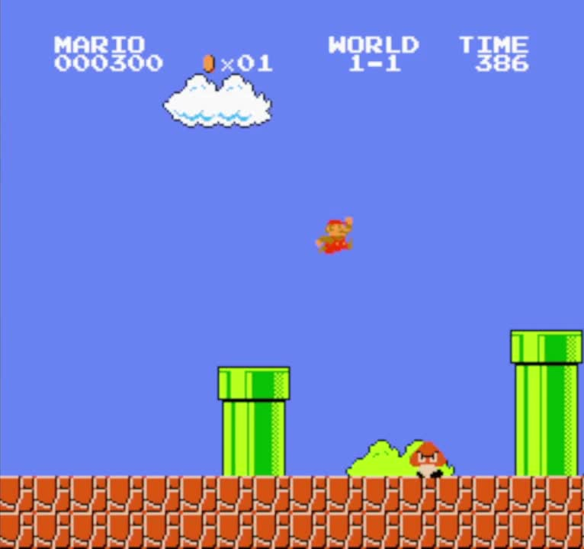
4. RISULTATI E ANALISI
Notes:
In questa slide possiamo vedere una breve simulazione relativa ad un singolo episodio in cui viene raggiunta la vittoria. Già da qui si evincono alcuni punti critici analizzati poi in seguito.

Slide 19
Prestazioni del modello DDQN
Deep Double Q-Network (DDQN)
Il modello DDQN ha mostrato una convergenza graduale e stabile:
Lunghezza degli episodi: La durata degli episodi si è stabilizzata intorno ai 500 passi, suggerendo che l’agente ha acquisito strategie basilari ma non ottimali.
Ricompensa cumulativa: Ha mostrato un trend di crescita costante, confermando un apprendimento progressivo.
Completamento del livello: Il modello è riuscito a completare il livello una volta su 1000 episodi, dimostrando robustezza, ma con tempi di addestramento molto lunghi.
Notes:
Passando ai risultati, il DDQN ha mostrato una convergenza graduale e stabile. La lunghezza degli episodi si è stabilizzata intorno ai 500 passi, la ricompensa cumulativa ha mostrato un ottimo trend di crescita costante e in termini di vittorie abbiamo ottenuto una vittoria su 1000 episodi.

Slide 20
Prestazioni del modello PPO
Proximal Policy Optimization (PPO)
Passi | Vittorie
1M | 1
2M | 3
3M | 3
4M | 14
5M | 2
6M | 6
7M | 9
8M | 3
9M | 11
10M | 2
Il modello PPO è stato addestrato con due configurazioni principali:
512 passi per aggiornamento:
Ha raggiunto 54 vittorie nei 10 milioni di passi.
Ha mostrato una maggiore capacità di esplorazione rispetto al DDQN, ma con oscillazioni nelle prestazioni.
2048 passi per aggiornamento:
Non ha ottenuto alcuna vittoria, evidenziando difficoltà nell'apprendere strategie efficaci.
Il modello PPO si è dimostrato veloce nell’apprendimento ma meno stabile rispetto al DDQN.
Notes:
Il PPO, con la configurazione da 512 passi ha ottenuto 54 vittorie, ma con oscillazioni nelle prestazioni. Tuttavia, la configurazione da 2048 passi non ha portato a risultati significativi. Mostrando una maggiore velocità, ma una minore stabilità rispetto al DDQN.

Slide 21
Prestazioni di PPO + YOLOv5
Integrazione di YOLOv5 con PPO
L’integrazione di YOLOv5 ha migliorato l’interpretazione dell’ambiente grazie a metriche elevate nel riconoscimento visivo:
Precisione: 94,2%.
Recall: 100%.
mAP@50-95: 87,6%.
Nonostante ciò, il modello PPO + YOLOv5 non ha completato alcun livello, evidenziando difficoltà nel tradurre le informazioni visive in azioni complesse, come il salto del terzo tubo.
Notes:
Per quanto riguarda l’integrazione di YOLOv5 con PPO ha migliorato la comprensione dell’ambiente, come si evince dai valori ottenuti dalle metriche sull’addestramento di YOLO con una precisione del 94% e una recall del 100% , ma non ha permesso di completare il livello. Uno dei principali problemi riscontrati è stato il superamento del terzo tubo.

Slide 22
5. PROBLEMI INCONTRATI

Slide 23
Limitazioni Hardware
L'hardware a nostra disposizione ha influenzato direttamente i tempi e l'efficienza dell’addestramento:
Sul Mac Studio con chip M2 Ultra, l’assenza di supporto per PyTorch GPU ha obbligato all’addestramento su CPU, prolungando i tempi.
L’addestramento di YOLOv5 è stato rapido su una macchina Windows con GPU, ma la migrazione dei risultati tra sistemi operativi si è rivelata problematica, richiedendo un nuovo addestramento sul Mac, durato oltre 24 ore. Questi limiti hanno ridotto la possibilità di eseguire iterazioni rapide sui modelli.
Notes:
Uno degli ostacoli più grandi che abbiamo affrontato è stato legato alle limitazioni hardware.
L'assenza di supporto GPU su Mac Studio ha rallentato notevolmente l'addestramento, obbligandoci a utilizzare solo la CPU per alcuni esperimenti, allungando i tempi di training di ore o addirittura giorni.
D'altra parte, sulla macchina Windows siamo riusciti ad addestrare il modello molto più velocemente. Tuttavia, la migrazione dei modelli tra i due sistemi operativi si è rivelata problematica.
Ad esempio, l’addestramento di YOLOv5l, che su Windows richiedeva meno di un'ora, sul Mac l’abbiamo dovuto ripetere con tempi oltre le 24 ore.
Questa limitazione ha ridotto le possibilità di testare nuove configurazioni e modelli a causa di tempistiche elevate.

Slide 24
Difficoltà operative
Problemi con gli algoritmi e il salto del tubo
Uno degli ostacoli principali è stato il salto del terzo tubo nel livello 1-1:
Gli agenti non sono riusciti a eseguire correttamente la sequenza di salti necessaria.
Approcci tentati:
CUSTOM_MOVEMENT: Sequenze personalizzate di azioni, risultate troppo rigide.
Reward Shaping mirato: Incentivi specifici per il salto, che hanno migliorato solo parzialmente i risultati.
Nonostante gli esperimenti, la complessità dell'azione ha superato le capacità dei modelli PPO e DDQN in questa configurazione.
Notes:
Uno dei problemi più complessi affrontati è stato il superamento del terzo tubo. L'agente, indipendentemente dall'algoritmo usato, ha mostrato difficoltà a eseguire la sequenza di salti necessaria per superare l'ostacolo. Abbiamo provato due strategie:
CUSTOM_MOVEMENT, cioè la creazione di sequenze di azioni personalizzate, ma si è rivelato un approccio troppo rigido, limitando l’adattabilità dell’agente.
Reward Shaping mirato, incentivando il salto nella zona critica, che ha migliorato parzialmente il comportamento, ma non ha garantito un superamento stabile.
Però in conclusione abbiamo deciso di non interferire troppo sull’ambiente poiché avrebbe causato una non adattabilità ai potenziali livelli successivi rendendo il modello troppo affine al singolo livello 1-1

Slide 25
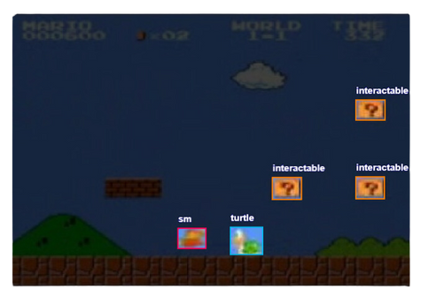
Problemi legati al dataset
Bilanciamento e qualità dei dati
La creazione del dataset per YOLOv5 ha incontrato alcune difficoltà:
Bilanciamento delle classi: Alcune categorie, come il flagpole, avevano pochi esempi, riducendo l’accuratezza.
Dataset limitato: Con sole 350 immagini, il modello ha avuto difficoltà a generalizzare.
Soluzioni esplorate:
Data augmentation (ritagli, rotazioni).
Integrazione di immagini da dataset preesistenti.
Creazione manuale di nuove annotazioni.
Notes:
Un altro ostacolo significativo è stato il dataset per l’addestramento di YOLOv5. Abbiamo lavorato con un set di circa 350 immagini annotate manualmente, ma ci siamo resi conto che alcune classi, come il flagpole, avevano un numero insufficiente di esempi, riducendo la qualità del riconoscimento. Inoltre, il dataset, pur essendo diversificato, ha mostrato limiti nella capacità del modello di generalizzare in situazioni nuove. Per affrontare il problema, abbiamo provato:
Data augmentation con tecniche di rotazione e ritaglio.
Integrazione con dataset preesistenti, combinando immagini acquisite da altre fonti.
Creazione manuale di nuove annotazioni, per migliorare il bilanciamento delle classi. Nonostante questi sforzi, il modello ha mantenuto alcune difficoltà nel riconoscimento di oggetti meno rappresentati.

Slide 26
Lezioni apprese
Cosa abbiamo imparato?
I problemi affrontati ci hanno permesso di apprendere lezioni fondamentali:
Importanza dell’hardware: Un supporto GPU adeguato è cruciale per progetti di questa portata.
Bilanciamento e dimensioni del dataset: Dati più ampi e bilanciati sono essenziali per il successo dei modelli.
Limiti degli algoritmi: Gli attuali approcci non hanno gestito azioni complesse, indicando la necessità di nuove strategie.
Iterazioni rapide: Il tempo di addestramento ha limitato gli esperimenti e il perfezionamento.
Notes:
Tutti questi problemi ci hanno fornito delle lezioni importanti per progetti futuri:
Importanza dell’hardware: Un supporto GPU adeguato è cruciale per progetti di Reinforcement Learning. L’assenza di accelerazione hardware ha rallentato i test e le iterazioni.
Bilanciamento e dimensioni del dataset: Per ottenere un riconoscimento più accurato, servono dataset più grandi e meglio bilanciati tra le classi.
Limiti degli algoritmi: DDQN e PPO hanno mostrato difficoltà nel gestire azioni complesse, come il salto del tubo, suggerendo la necessità di nuove strategie.
Iterazioni rapide: Il tempo di addestramento ha limitato gli esperimenti e reso difficile ottimizzare i modelli in modo efficace.

Slide 27
6. CONCLUSIONI E SVILUPPI FUTURI

Slide 28
Risultati principali
Cosa abbiamo ottenuto?
Abbiamo implementato e testato tre modelli principali:
DDQN (Deep Double Q-Network):
Ha completato il livello con una vittoria su 1000 episodi.
Ha mostrato una maggiore stabilità ma con tempi di addestramento molto lunghi.
PPO (Proximal Policy Optimization):
Configurazione con 512 passi: 54 vittorie analizzando tutti I test con risultati instabili.
Configurazione con 2048 passi: nessuna vittoria, evidenziando limiti nella generalizzazione.
PPO + YOLOv5:
Ottimo riconoscimento visivo (precisione 94,2%, recall 100%), ma nessun livello completato.
Difficoltà nel tradurre le informazioni visive in azioni complesse.
Notes:
Riassumendo i risultati ottenuti:
DDQN ha completato il livello una volta su 1000 episodi, mostrando stabilità, ma tempi di addestramento molto lunghi.
PPO con 512 steps è quello che ha ottenuto prestazioni migliori. Analizzando tutti i test fatti da 1 a 10 milioni abbiamo conteggiato un totale di 54 vittorie ma con risultati non stabili.
PPO con 2048 steps non ha ottenuto vittorie, suggerendo un problema di underfitting.
YOLOv5 ha raggiunto ottime prestazioni nel riconoscimento degli oggetti, ma la sua integrazione con PPO non ha migliorato l’agente nel superare il livello.

Slide 29
Le sfide affrontate
Le principali difficoltà riscontrate durante il progetto includono:
Limitazioni nell'apprendimento delle azioni complesse:
Nessun modello ha superato in modo affidabile il terzo tubo, un ostacolo critico.
Sensibilità agli iperparametri:
Il PPO ha mostrato prestazioni fortemente dipendenti dalle configurazioni.
Restrizioni hardware:
L'assenza di supporto GPU su Mac ha rallentato l'addestramento.
Dataset YOLOv5:
Bilanciamento delle classi e numero limitato di immagini hanno ridotto la qualità del riconoscimento.
Notes:
Le principali difficoltà incontrate sono state:
Limitazioni nell’apprendimento delle azioni complesse: Nessun modello ha superato in modo affidabile il terzo tubo.
Sensibilità agli iperparametri: Il PPO ha mostrato un comportamento molto variabile in base alla configurazione.
Restrizioni hardware: L'assenza di GPU su Mac ha reso difficile testare rapidamente nuove strategie.
Dataset YOLOv5: Il bilanciamento delle classi e il numero limitato di immagini hanno influenzato le prestazioni del riconoscimento.

Slide 30
Sviluppi futuri
Come possiamo migliorare?
I risultati ottenuti offrono molteplici spunti per il futuro:
Ottimizzazione degli iperparametri:
Analizzare configurazioni più adatte per PPO e YOLOv5.
Espansione del dataset:
Aumentare le immagini annotate e bilanciare meglio le classi.
Modelli ibridi:
Integrare le capacità esplorative del PPO con la stabilità del DDQN.
Superamento di ostacoli complessi:
Implementare tecniche avanzate come curiosity-driven exploration.
Riduzione della complessità computazionale:
Ottimizzare l'integrazione tra RL e visione artificiale per tempi di addestramento più brevi.
Notes:
Alla luce di questi risultati, ci sono diverse strade per migliorare il progetto:
Ottimizzazione degli iperparametri: Trovare il giusto compromesso tra n-steps e learning rate.
Espansione del dataset: Aumentare il numero di immagini annotate per migliorare il riconoscimento visivo.
Modelli ibridi: Combinare l’approccio value-based del DDQN con il policy-based del PPO.
Gestione delle azioni complesse: Integrare metodi avanzati come curiosity-driven exploration per incentivare l’apprendimento di strategie più complesse.
Riduzione della complessità computazionale: Ottimizzare l'integrazione tra RL e YOLOv5 per velocizzare l’addestramento.

Slide 31
THANKS FOR PLAYING
END
Notes:
Concludiamo qui la presentazione. Questo progetto ci ha permesso di esplorare il potenziale dell’intelligenza artificiale nel controllo di un videogioco iconico come Super Mario Bros.
Abbiamo affrontato sfide tecniche e metodologiche, ottenendo risultati interessanti e identificando nuove possibilità di miglioramento. Grazie per l'attenzione!

